Slide 1

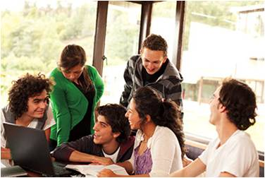
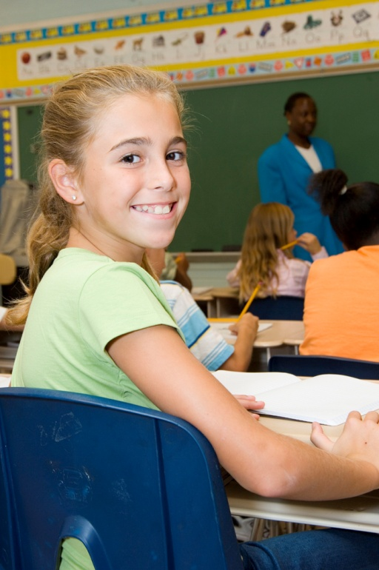
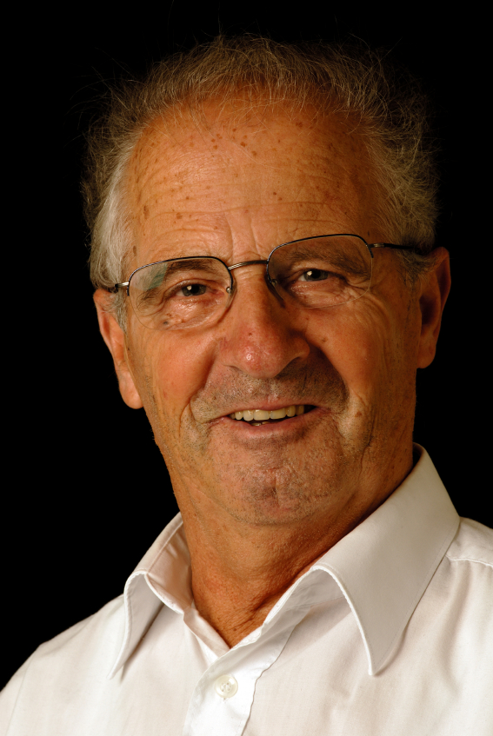
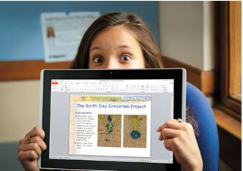


Surfar Seguro na Net – Questões práticas
CERCICA
Patricia Fialho– Centro Internet Segura, FCT (Fundação para a Ciência e a Tecnologia)

Slide 2





CENTRO INTERNET SEGURA
https://www.internetsegura.pt
https://www.facebook.com/internetsegura.pt
PARCEIROS

Slide 3

http://www.seguranet.pt
Da responsabilidade da DGE (Direcção geral da Educação), o SeguraNet é o “Braço armado” para a sensibilização, do Centro Internet Segura junto das escolas e da comunidade escolar
O seu objectivo é a promoção da navegação crítica, consciente e segura, na Internet,
O lema é "Tu decides por onde vais."
O SeguraNet tem 2 tipos de actividades. Os desafios e os concursos para as escolas e também para os alunos e os seus encarregados de educação. Paralelamente o SeguraNet faz formação em segurança na Internet para professores, monitores e educadores.

Slide 4


Sabias que podes ter aconselhamento directo para as tuas dúvidas e apoio psicológico caso necessites?
A linha ajuda é coordenada pelo IPDJ e tem como OBJECTIVO - Esclarecer crianças, jovens, educadores e a comunidade em geral sobre questões relacionadas com o uso de tecnologias em linha, promovendo a adopção de práticas seguras de presença e de navegação online

Slide 5


No site ou por E-MAIL de forma anónima
SABIAS QUE...em caso de encontrares um site com conteúdos ilegais (pedofilia, racismo, pornografia infantil) podes denunciá-los na Linha Alerta do Centro Internet Segura em www.linhaalerta.internetsegura.pt/, bastando introduzires o endereço na caixa fornecida para o efeito? Quando achares necessário não hesites em denunciar, estarás a ajudar todos!

Slide 6

Dia da Internet Segura
Promover o uso seguro e responsável da Internet.
2013 – lema: Navega, mas com respeito
2014 - lema: Vamos criar uma melhor Internet Juntos

Slide 7







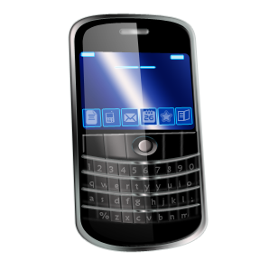


O mundo na ponta dos dedos…

Slide 8

Sentes-te seguro na Internet?
http://www.youtube.com/watch?v=mHVQtc0RPJs

Slide 9
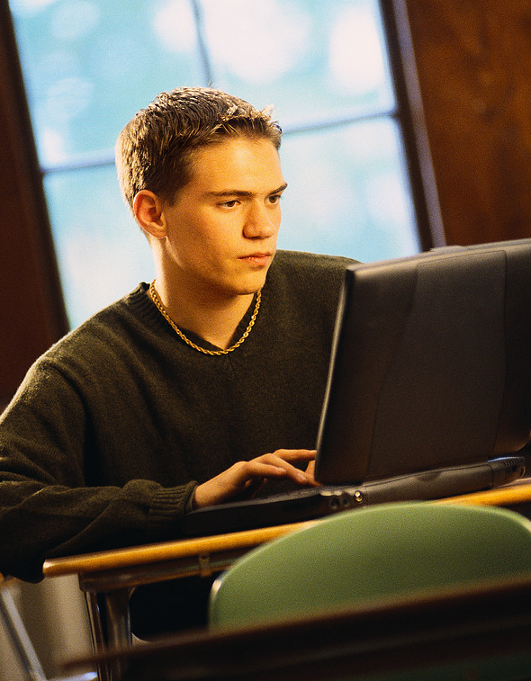

Que riscos? O que sabes?
Predadores
Cyberbullying
Redes sociais
Grooming
Emails fraudulentos - Phishing
Vírus
Pirataria
Jogos online
Troll
Reputação

Slide 10

A SEGURANÇA NA INTERNET
PROTEÇÃO DOS COMPUTADORES
PROTEÇÃO DAS PESSOAS!

Slide 11

Proteger o computador
Vírus
Hackers

Slide 12

Usa um antivírus!
Verifica com o antivírus os ficheiros antes de os usares.
Ao Receberes ficheiros de quem não conheces, faz o scan do ficheiro com o antivírus
Usa as atualizações automáticas do antivírus.

Slide 13
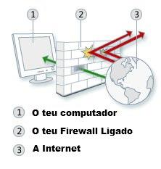
Usa uma firewall!
Mantém sempre a firewall ligada.
Não acedas a sites suspeitos.
Usa as atualizações automáticas.

Slide 14





E a nossa proteção?
BOAS PRÁTICAS
AMEAÇAS ONLINE
Protege-te em tudo o que fazes!

Slide 15
Começa por te proteger…
ALGUMAS DICAS RÁPIDAS
ESCOLHE UMA PALAVRA-PASSE DIFÍCIL DE ADIVINHAR, COM LETRAS, NÚMEROS E SÍMBOLOS.
TEM MAIS DO QUE 1 E-MAIL
NÃO PUBLIQUES SEM PENSAR
CUIDADO COM AS FOTOGRAFIAS QUE ENVIAS POR TELEMOVEL.
NÃO TE DEIXES GUIAR – DECIDE POR ONDE QUERES IR
Bluetooth - LIGADO SÓ QUANDO FOR PARA USAR
NUNCA TE ESQUEÇAS DE FAZER LOGOUT DE SITES ONDE ESTEJAS A NAVEGAR

Slide 16
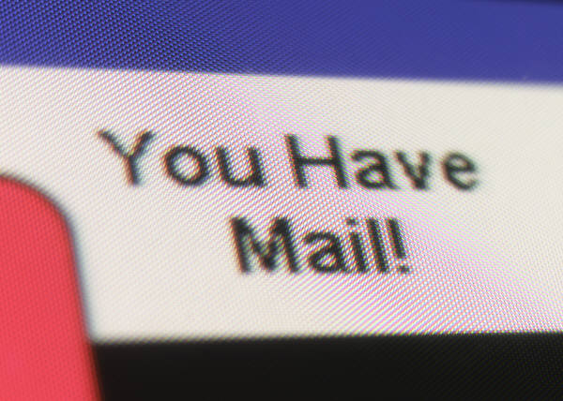
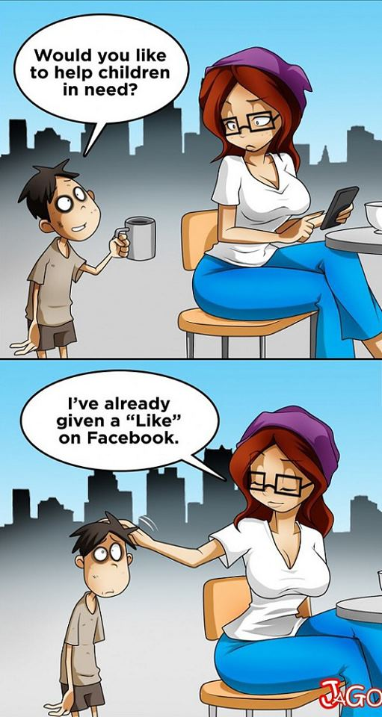
O email pode ser perigoso?
Spam
Vírus
Burla
Phishing
Não cliques em links de emails cuja origem não conheces.
Não aceites emails que te mereçam desconfiança mesmo que venham de amigos.
Não acredites em tudo o que vem num email, podem ser um Hoax ou boato. Não partilhes. Tem a coragem de partir a corrente

Slide 17
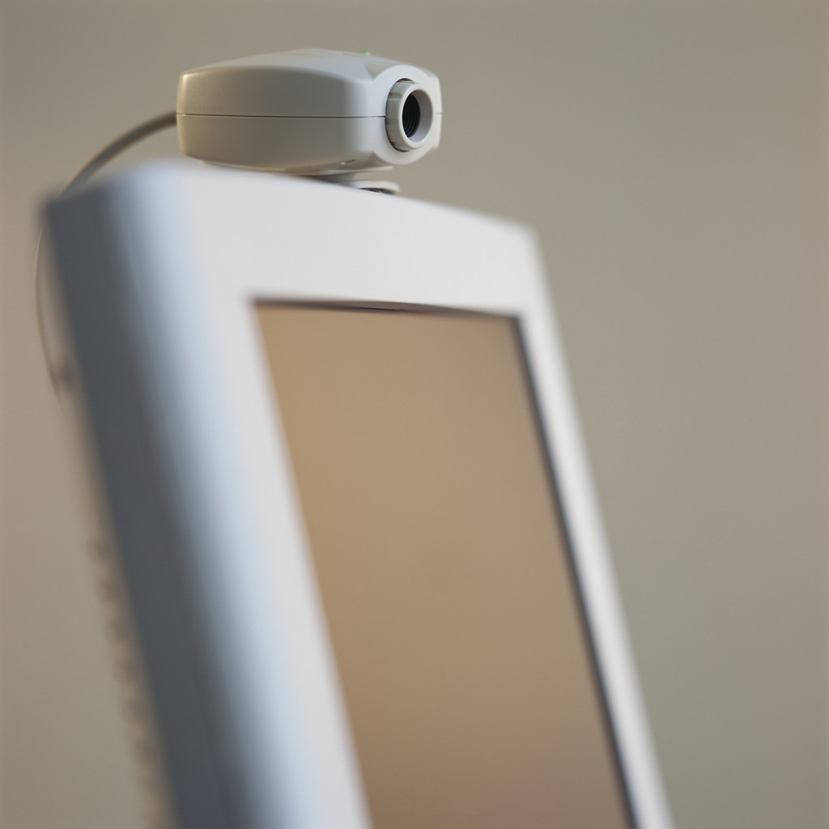
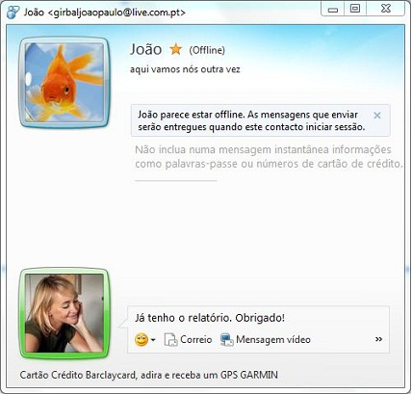
As mensagens instantâneas
Comunica com amigos e família num IM!
QUE CUIDADOS?
Cuidado com a camara. É importante garantir que está fechada quando queremos que esteja fechada!
Falar com desconhecidos, talvez mas marcar encontros?

Slide 18
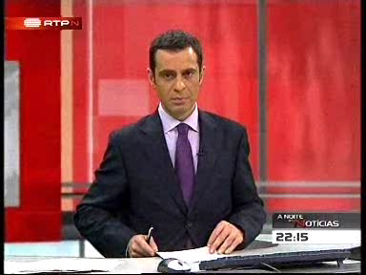
As redes sociais

Slide 19
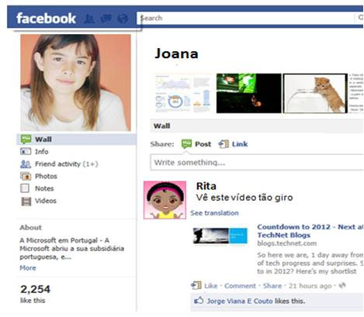
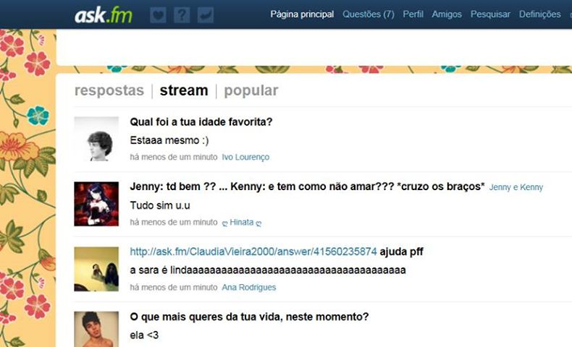
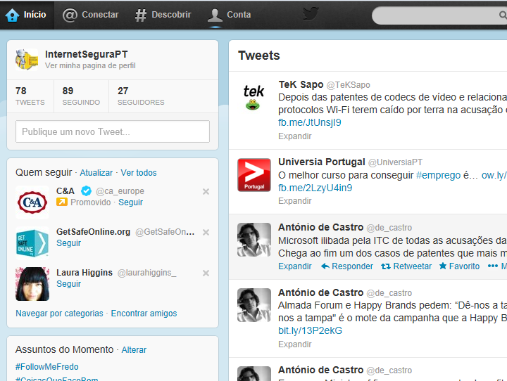
As redes sociais
Usufrui das redes sociais em segurança!
Cuidado com o que publicas – reputação online
Espaço de comunidade em que se junta a vida pessoal, com a vida profissional.

Slide 20
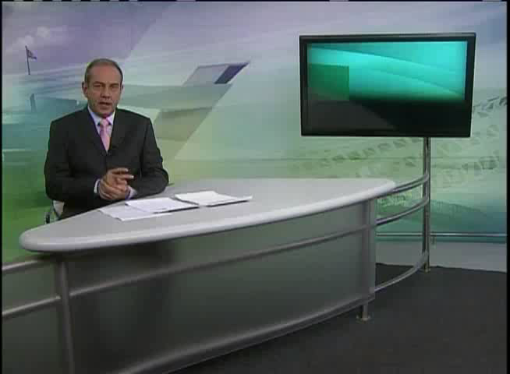
Uma experiência recente …

Slide 21
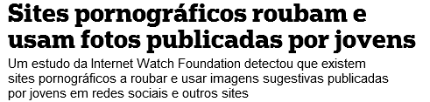
Afasta-te de conteúdos impróprios! E caso encontres conteúdos ilegais – denuncia-os!

Slide 22
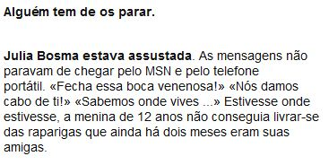
Se te sentires ameaçado…pede ajuda. Se conheceres alguém que se sinta ameaçado ajuda-o!
Detesto-te! Não vales nada!
CYBERBULLYING

Slide 23
O QUE FAZER?
Reunir todas as evidências que tivermos, entre as quais o endereço de contato do facebook, horas a que foram efetuadas as filmagens ou que houve contacto com vista a uma possível apresentação de queixa, à Polícia Judiciária através dum dos seguintes números:
- Piquete LVT 213 574 566;
- Piquete Norte 225 088 644;
- Piquete Centro 239 828 130;
- Piquete Sul 289 884 522;

Slide 24
Passos para uma melhor internet. Todos nós devemos
Ser ativos na denuncia de conteúdos ilegais
Estar informado
Ter espirito de cidadania – fazer voluntariado
Ser disseminadores junto de amigos mais novos, familiares e outras crianças
Respeitar e ser respeitado
Ser criativos na utilização da Internet

Slide 25

Obrigado!
Vamos a dúvidas?

